Slide 1



Velkommen til Hour of Code™
Velkommen til
Minecraft Hour of Code™
Notes:
Følgende præsentation er beregnet til unge i alderen 11 år og opefter. Vi anbefaler 90 minutter til præsentationen, diskussion, videoer og elevernes kodningsaktivitet.
EKSEMPEL-SCRIPT:
"Hej! Jeg er <navn> fra <organisation>. Velkommen til dette års Hour of Code™! Hour of Code™ er en global kampagne organiseret af Code.org for at afmystificere kode og vise, at alle kan lære det grundlæggende. I dag vil du være en del af den proces – ved at prøve det nye Minecraft Hour of Code™-læreprogram fra Microsoft. Men før det skal vi tale lidt om, hvad kodning faktisk er, hvorfor det er vigtigt, og hvordan det kan have en positiv indflydelse på dit liv!"
SLIDE OM MÅL:
At gøre deltagerne interesserede i Hour of Code™!
NOTE TIL ARRANGØR:
De fleste af slidesene i eventpræsentationen er designet til at blive vist i kort tid, kun et par sekunder i de fleste tilfælde, for at tilføre stærk visuel støtte til en hurtig og diskussionsskabende præsentation, som du viser publikum.
BILLEDINSTRUKTIONER TIL DETTE SLIDE:
Dette billede repræsenterer den globale deltagelse i Hour of Code™-events.

Slide 2

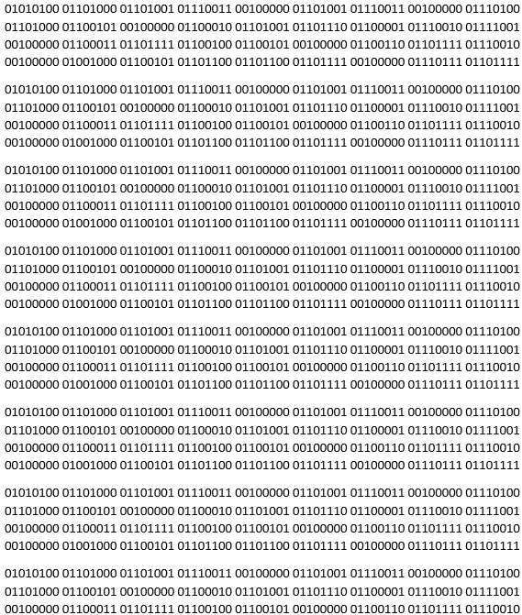
Lad os snakke om kodning
Lad os tale lidt om kodning, før vi går i gang.
Notes:
EKSEMPEL-SCRIPT:
"I ved muligvis allerede, at kodning gør mennesker i stand til at give instruktioner til teknologi. Computere forstår ikke engelsk, så vi er nødt til at give dem kommandoer på et sprog, som de forstår. Det sprog er kode! Hvad, I muligvis ikke ved, er, at kodning ikke kun er for programmører og IT-folk. Kodning er en super færdighed, som alle lære!"
NOTE TIL ARRANGØR:
Videoen afspilles automatisk, når du skifter til det næste slide.
SLIDE OM MÅL:
Følgende sektion har til formål at ændre forkerte opfattelser af kodning blandt mange unge mennesker.
BILLEDINSTRUKTIONER TIL DETTE SLIDE:
Dette er et billede af "Binærkoden til Hello world" gentaget 8 gange.

Slide 3


Hvad ved du om "kodning"?
Når du hører ordet "kodning", hvad tænker du så?
Brug 2 minutter på at fortælle dine venner, og giv så hele gruppen besked!
Spørgsmål
Notes:
EKSEMPEL-SCRIPT:
"Hvad tænker du, når du hører ordet "kodning"? Brug et par minutter på at tænke på "kodning", og hvad det betyder for dig."
[opfordring til diskussion]
"Lad os nu se en kort video, der viser, hvor populær kodning er blevet, og hvor mange unge mennesker, lige som jer, der har prøvet det!"
SLIDE OM MÅL:
Mål: at igangsætte en diskussion og måle, hvilke forkerte opfattelser af kodning unge mennesker har. Vi ved, at der er nogle generelle fejlopfattelser af kodning og computervidenskab: At det kun er for dem, der er gode til matematik, "nørder" eller mest for drenge. I de næste slides retter vi eventuelle forkerte opfattelser af kodning for at ændre deltagernes syn på det, før vi går videre til læreprogrammet.
NOTER TIL ARRANGØR:
Vær forsigtig med ikke at forstærke myter ved at fremmane dem. Spørg gruppen, hvad de synes! Du vil muligvis blive overrasket!
"Først skal vi se en kort video, der viser, hvor populær kodning er blevet de seneste par år, og hvor mange unge mennesker, lige som jer, der har prøvet det!"

Slide 4
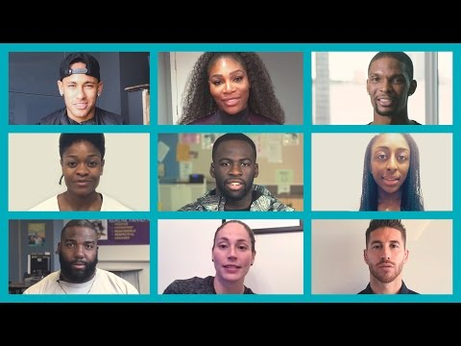
Hour of Code™-video fra Code.org
Notes:
SLIDE OM MÅL:
At få unge mennesker interesserede i Hour of Code™-læreprogrammet.
BILLEDINSTRUKTIONER TIL DETTE SLIDE:
Videoen afspilles automatisk.
Hvis du vil ændre sprog eller undertekster, kan du bruge linket nedenfor ved at klikke på tandhjulet for "indstillinger" nederst til højre i videoen. Du skal muligvis integrere linket igen, hvis du gør det: https://www.youtube.com/watch?t=1&v=2DxWIxec6yo
Der findes flere videoer på code.org og andre materialer, hvis du leder efter et andet budskab til dit publikum.

Slide 5

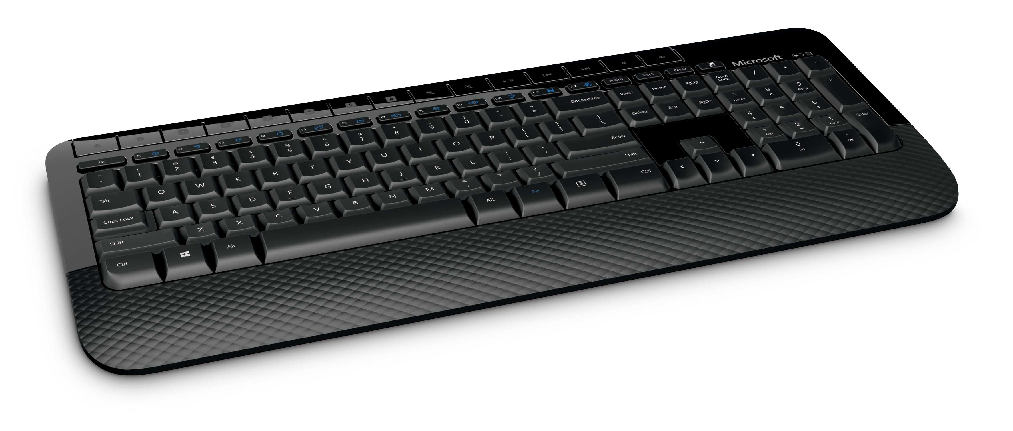

Det er ikke dette
Det er ikke dette.
Notes:
EKSEMPEL-SCRIPT:
"Lad os tale om, hvad kodning ikke er. Kodning er ikke noget, som du er nødt til at gøre alene, og det er ikke så svært, som du tror!"
SLIDE OM MÅL:
Slide 5-8 har til formål at aflive nogle af de fejlopfattelser, som unge i alderen 11-14 har, om, hvordan folk, der koder, ser ud, og hvad kodning faktisk er. Vi vil virkelig gerne hjælpe disse unge mennesker med at nedbryde stereotyperne ved at fortælle dem, hvad kodning ikke er:
En ensom aktivitet
En maskulin aktivitet
Kun for "nørder"
Kun for dem, der er gode til matematik
Kun for dem, der vil udvikle computerprogrammer

Slide 6
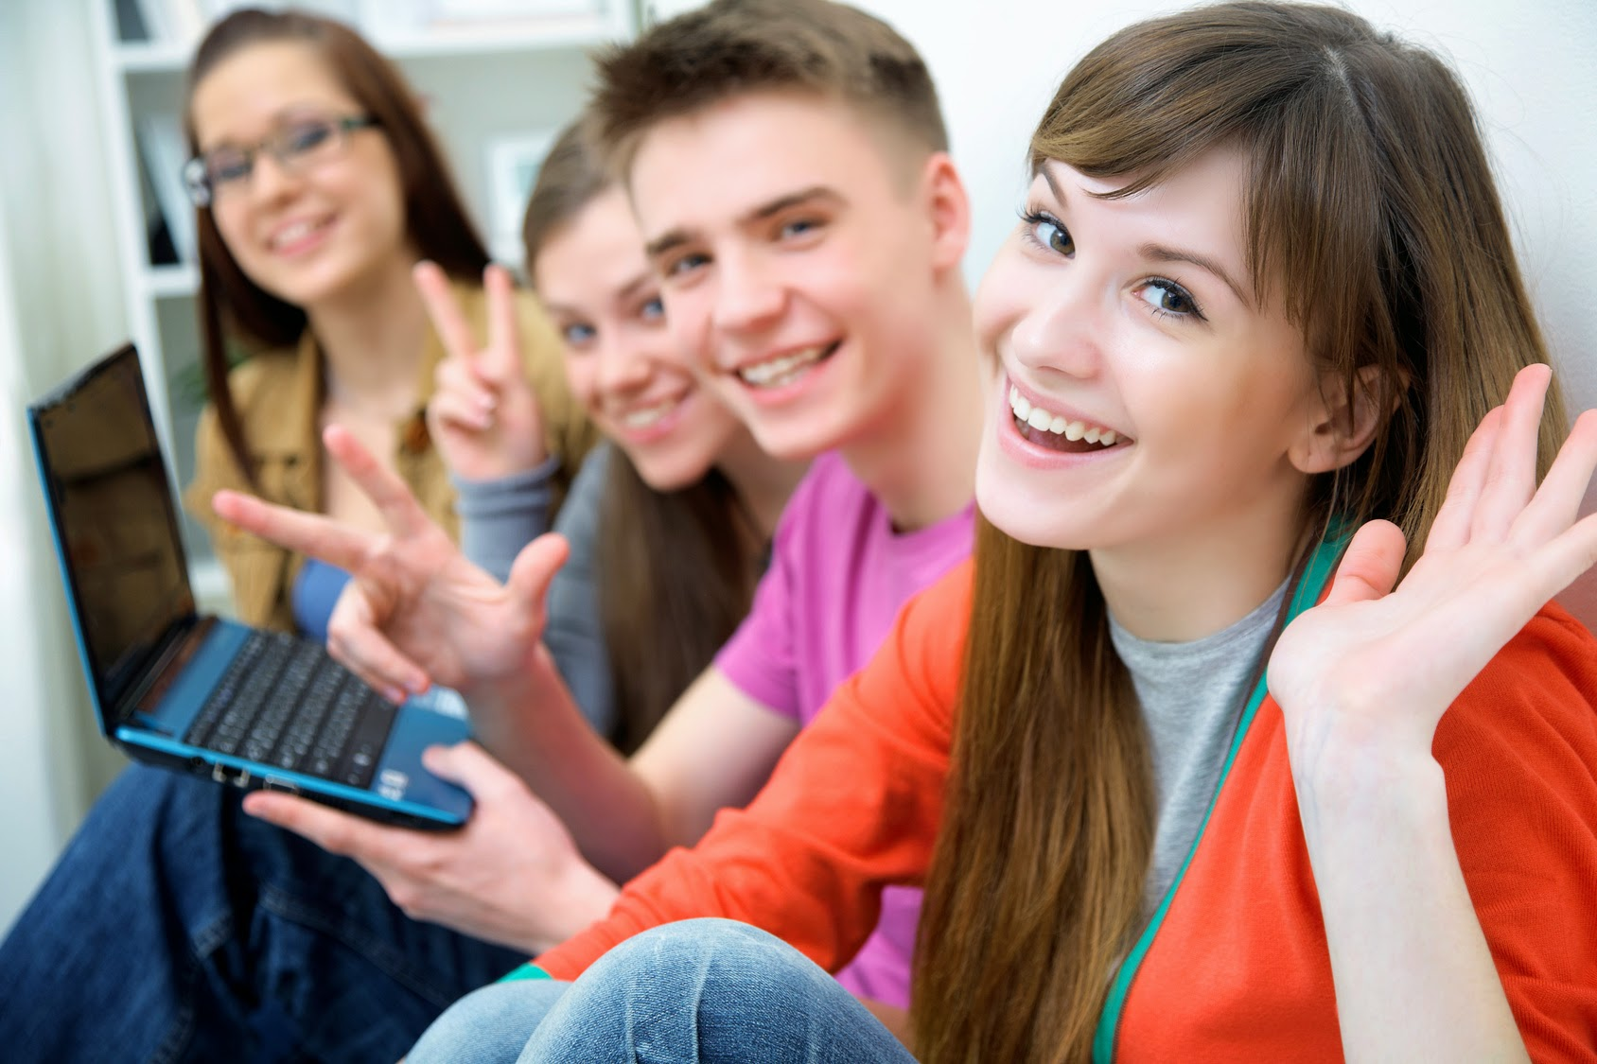
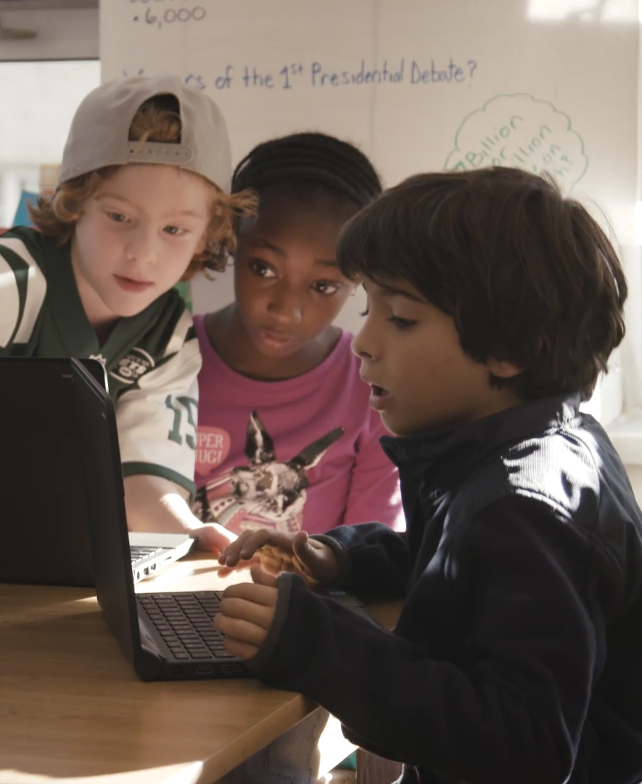

Det er heller ikke dette
Det er muligvis dette.
Notes:
EKSEMPEL-SCRIPT:
"Kodning er heller ikke at sidde alene ved et skrivebord i timevis! Diverse kodningsteams udvikler bedre løsninger og bedre softwareprodukter.
SLIDE OM MÅL:
Kodning er for alle. Kodningsteam udvikler bedre softwareprodukter.

Slide 7

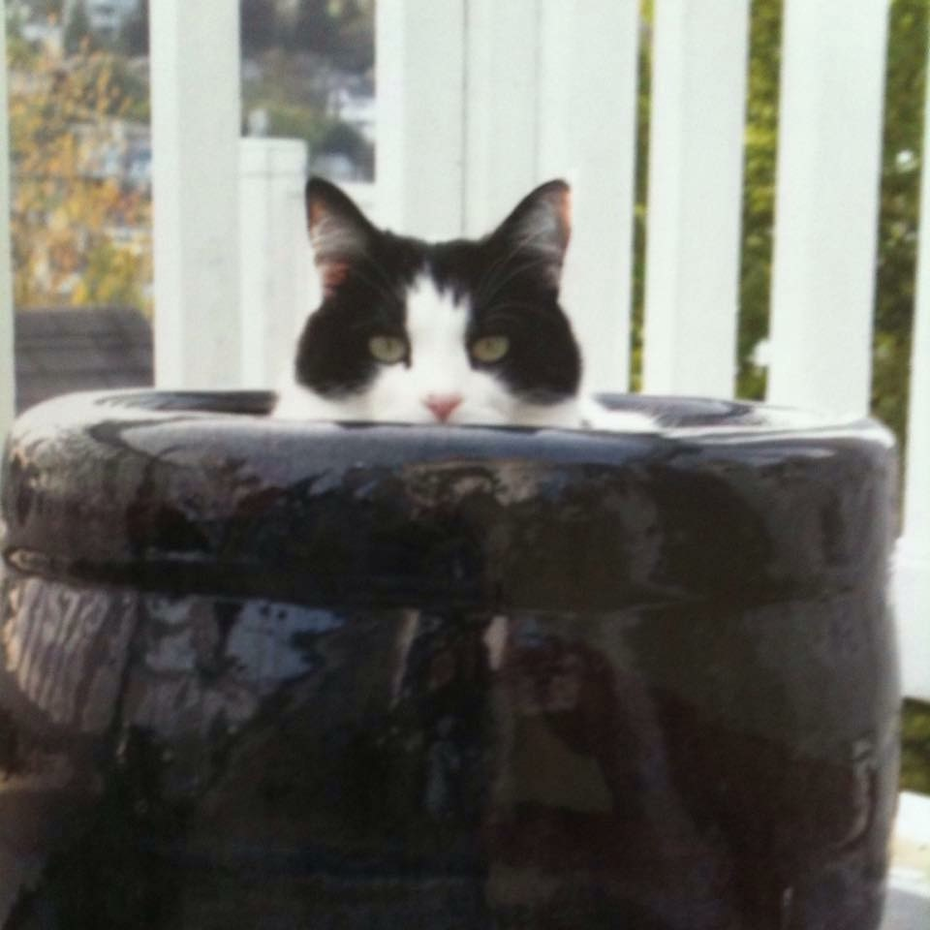
Det er dette!
Det er dette.
Notes:
EKSEMPEL-SCRIPT:
"Det, som du måske ikke ved, er, at kodning faktisk er ganske nyttigt på arbejdspladsen…"
SLIDE OM MÅL:
At få folk til at grine – dette slide er en joke og kun for sjov!
BILLEDINSTRUKTIONER TIL DETTE SLIDE:
Billedet til dette slide bør blot være et fjollet billede eller en .gif for at holde publikum motiveret.

Slide 8

Bare for sjov
Bare for sjov...
Notes:
EKSEMPEL-SCRIPT:
"Bare for sjov!"
SLIDE OM MÅL:
At afsløre, at det forrige slide var en joke.

Slide 9

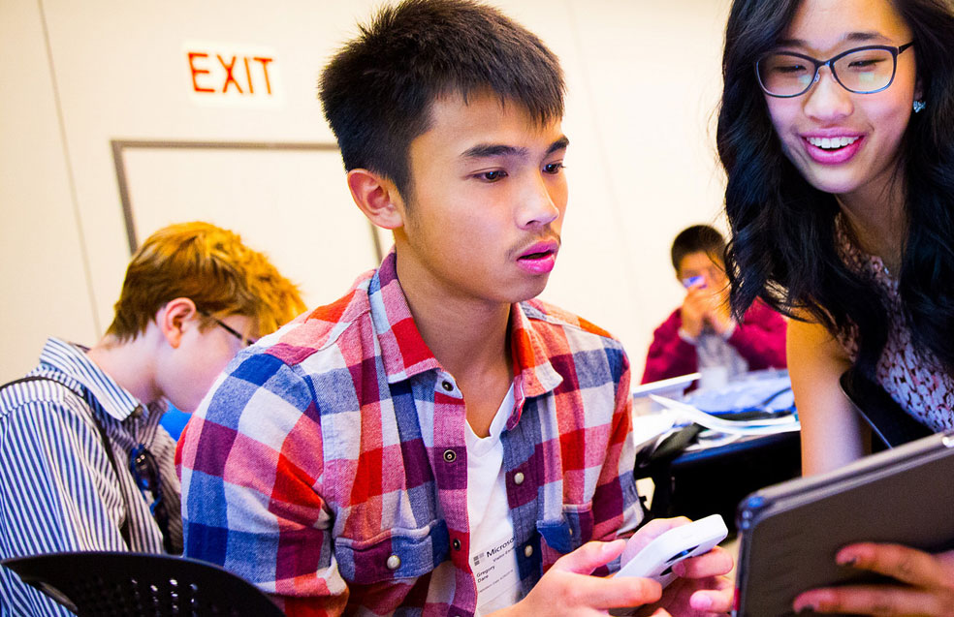
Det er faktisk dette
Det er dette.
Notes:
EKSEMPEL-SCRIPT:
"Lad os nu tale om, hvad kodning faktisk er. Du ved det måske ikke, men det er en gruppeaktivitet, og det er for både drenge og piger!"
SLIDE OM MÅL:
I slide 9-12 viser vi visuelt unge mennesker, hvor sjovt kodning kan være. Vi vil meget gerne fremhæve, at kodning er:
Samarbejde
For begge køn
For introverte og ekstroverte
Om problemløsning. Kodning har faktisk meget lidt matematik.
For dem, der vil bruge computere til at forstærke deres interesser
BILLEDINSTRUKTIONER TIL DETTE SLIDE:
Hvis dette billede skal udskiftes, skal du sikre dig, at det overholder følgende kriterier:
Indeholder unge i alderen 11-14
Viser, at deltagerne har det sjovt med teknologi
Indeholder en gruppe mennesker, ikke kun enkeltpersoner
Indeholder piger

Slide 10
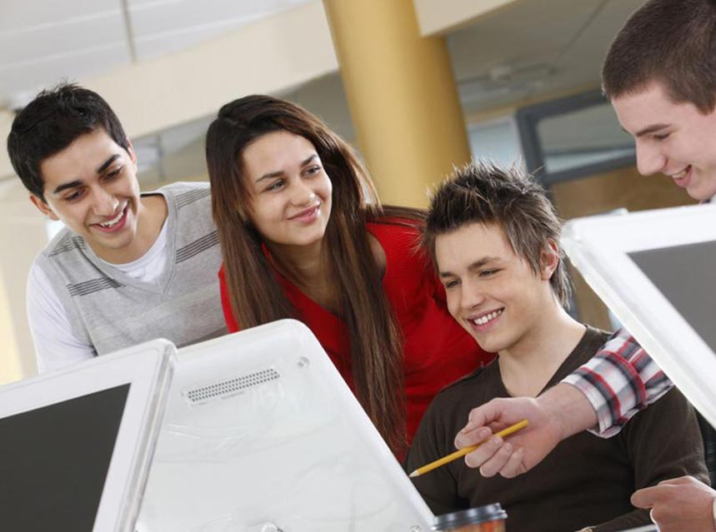
Og dette
Det er dette.
Notes:
EKSEMPEL-SCRIPT:
"Det er også noget, der kan hjælpe dig med at nå mange mål, som at oprette en blog, websted eller en app med dine venner."
SLIDE OM MÅL:
I slide 9-12 viser vi visuelt unge mennesker, hvor sjovt kodning kan være. Vi vil meget gerne fremhæve, at kodning er:
Samarbejde
For begge køn
For introverte og ekstroverte
Om problemløsning. Kodning har faktisk meget lidt matematik.
For dem, der vil bruge computere til at forstærke deres interesser
BILLEDINSTRUKTIONER TIL DETTE SLIDE:
Hvis dette billede skal udskiftes, skal du sikre dig, at det overholder følgende kriterier:
Indeholder drenge og piger i alderen 11-14
Viser, at deltagerne har det sjovt med teknologi
Indeholder en gruppe mennesker, ikke kun enkeltpersoner

Slide 11
Kodning handler om
Kodning handler om...
Notes:
EKSEMPEL-SCRIPT:
"Lad os nu dykke ned i, hvad kodning virkelig handler om."
SLIDE OM MÅL:
At klargøre næste sektion og få unge interesserede i, hvad kodning faktisk er.
BILLEDINSTRUKTIONER TIL DETTE SLIDE:
N/A

Slide 12
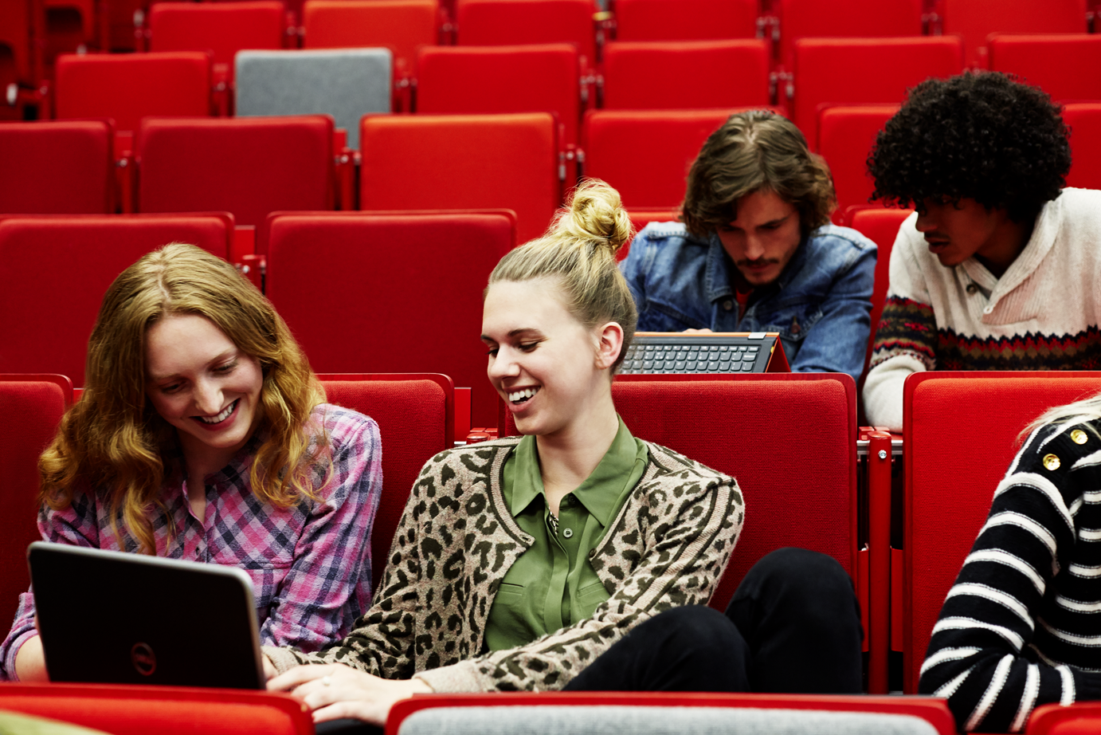

Problemløsning
Problemløsning
Notes:
EKSEMPEL-SCRIPT:
"Kodning handler ikke bare om at skrive et program eller give en computer instruktioner. Det handler om at arbejde med venner om at løse et problem på en ny måde."
SLIDE OM MÅL:
At vise unge mennesker, at kodning kræver et aktivt sind, der godt kan lide opgaver, at fikse ting og finde løsninger.
BILLEDINSTRUKTIONER TIL DETTE SLIDE:
Hvis dette billede skal udskiftes, skal du sikre dig, at det overholder følgende kriterier:
En gruppe unge mennesker, der arbejder sammen, mens de kigger på en computer eller tablet.

Slide 13


Kreativitet
Kreativitet
Notes:
EKSEMPEL-SCRIPT:
"Det handler om at kombinere din kreativitet med computerens muligheder for at skabe noget, der interesserer dig."
SLIDE OM MÅL:
At fortsætte med at udvide unge menneskers tanker om, hvad kodning kan associeres med.
BILLEDINSTRUKTIONER TIL DETTE SLIDE:
Hvis dette billede skal udskiftes, skal du sikre dig, at det overholder følgende kriterier:
En kunstform, der ikke normalt forbindes med kodning, som f.eks. musik eller billedkunst.

Slide 14
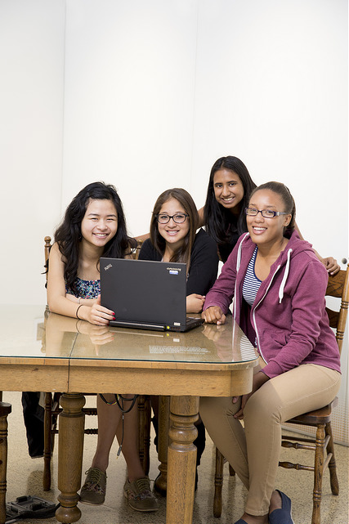

Samarbejde
Samarbejde
Notes:
EKSEMPEL-SCRIPT:
"Det handler også om at arbejde sammen om at skabe noget nyt!"
SLIDE OM MÅL:
At rette fejlopfattelsen om, at kodning typisk er noget, man laver helt alene. Alle kan kode, det er tilgængeligt og sjovt.
BILLEDINSTRUKTIONER TIL DETTE SLIDE:
Hvis dette billede skal udskiftes, skal du sikre dig, at det overholder følgende kriterier:
En gruppe unge mennesker, der har det sjovt sammen.

Slide 15
Hvad kan du godt lide at lave?
Hvad kan du og dine venner godt lide at lave?
Spørgsmål
Notes:
EKSEMPEL-SCRIPT:
"Hvad kan du godt lide at lave med dine venner? Det kan være alt lige fra frivilligt arbejde, sport, mode, videospil."
SLIDE OM MÅL:
At positionere kodning som en social aktivitet, hvilket har større chancer for at få unge mennesker interesseret.

Slide 16

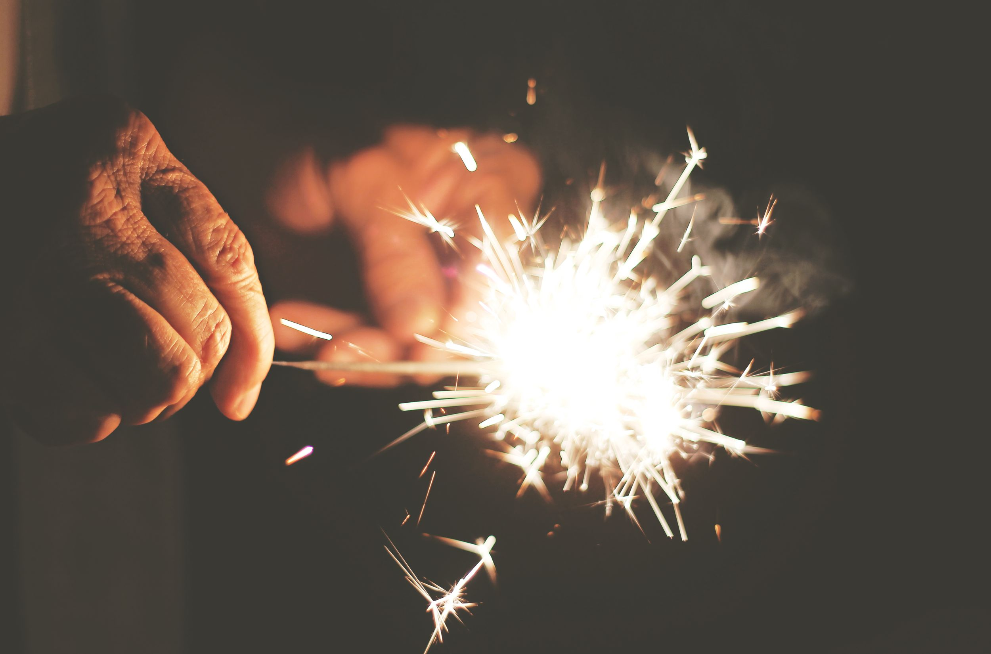
Gør dine interesser levende
Uanset hvilke interesser du har, kan kodning være med til at bringe dem til live.
Notes:
EKSEMPEL-SCRIPT:
"Kodning kan faktisk være relevant for alle de ting, du godt kan lide at lave!"
*NÆVNEVÆRDIGE EKSEMPLER
Hvis man er glad for videospil, kan man bruge kodning til at lave sit eget.
Folk, der er interesseret i mode, kan oprette deres egen blog med modetips og meget andet.
Deltagere med hang til litteratur kan bygge en hjemmeside, hvor de deler deres personlige "must reads" og anmeldelser.
SLIDE OM MÅL:
På grund af vigtigheden af det sociale aspekt for denne aldersgruppe er det afgørende at fremhæve, at kodning kan bruges i alle livets aspekter og på ingen måde er en afvigelse fra normen.
BILLEDINSTRUKTIONER TIL DETTE SLIDE:
Til dette billede har vi inkluderet en stjernekaster for at fremhæve "gnisten" ved en ny forståelse af kodning.
Hvis dette billede skal udskiftes, skal du sikre dig, at det overholder følgende kriterier:
Et billede eller en .gif, der repræsenterer det at starte noget nyt eller udvide sin horisont.

Slide 17
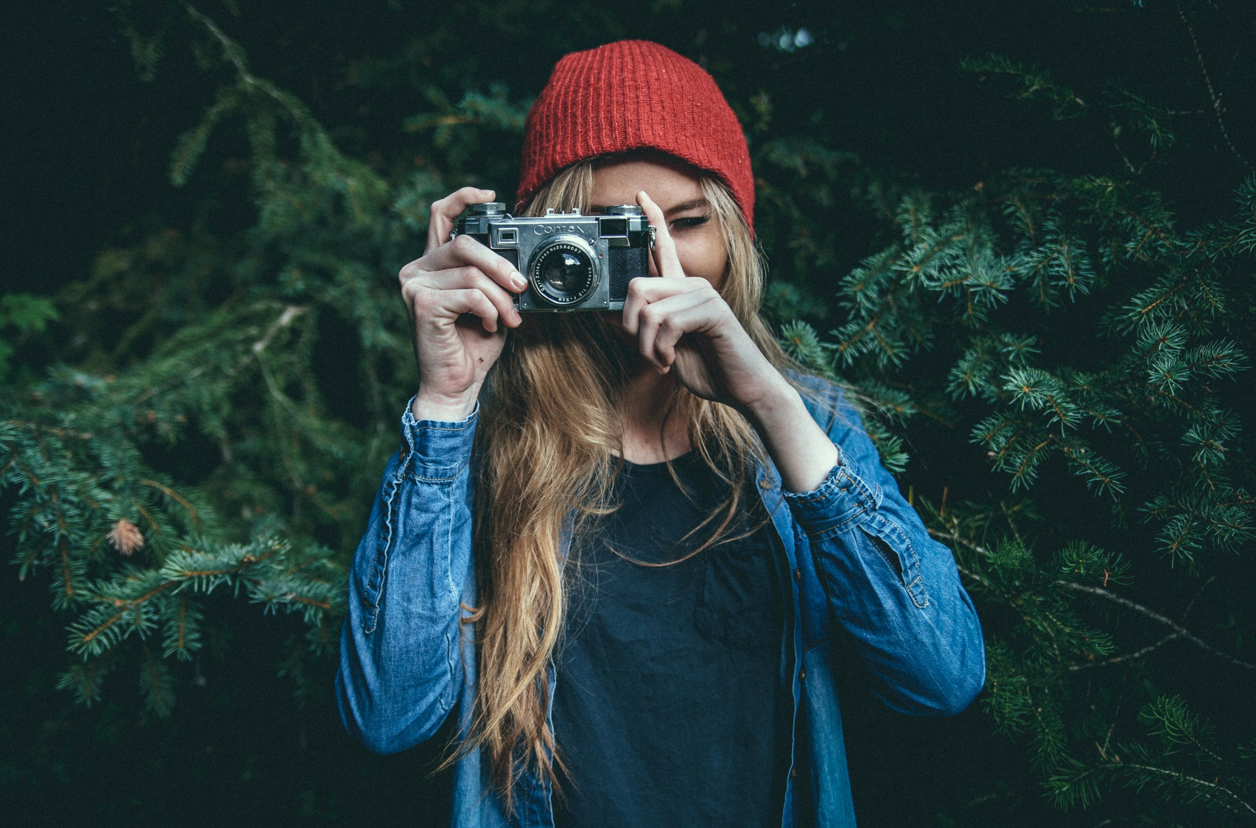
Brug din læring
Mens du laver din Minecraft Hour of Code™,
så tænk på, hvordan du kan bruge det, du lærer, i dine interesser.
Notes:
EKSEMPEL-SCRIPT:
"Vi starter snart, så jeg vil have jer til at tænke på alt det, som vi har talt om, mens I spiller, og tænke på, hvordan I kan bruge kodning i hverdagen."
SLIDE OM MÅL:
At sikre, at eleverne tænker over alt det, de har set i præsentationen, mens de deltager i Hour of Code™.
BILLEDINSTRUKTIONER TIL DETTE SLIDE:
Til dette billede har vi inkluderet et billede af en fotograf for at gøre det tydeligt, at kodning kan bruges i mange typer interesser.
Hvis dette billede skal udskiftes, skal du sikre dig, at det overholder følgende kriterier:
Et billede eller en .gif af noget, der ikke normalt forbindes med kodning.

Slide 18
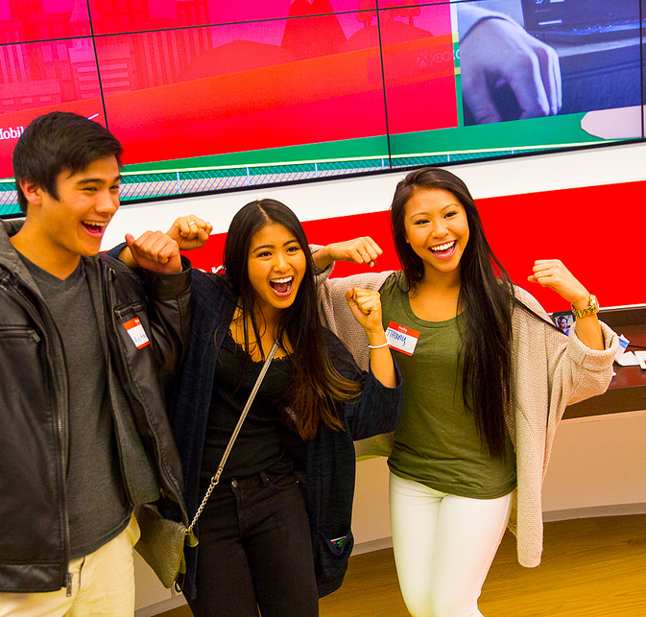
Sådan foregår det
Minecraft
Hour of Code™:
Sådan foregår det!
Notes:
EKSEMPEL-SCRIPT:
"Okay, lad os starte!"
SLIDE OM MÅL:
At introducere Hour of Code™.
BILLEDINSTRUKTIONER TIL DETTE SLIDE:
Hvis dette billede skal udskiftes, skal du sikre dig, at det overholder følgende kriterier:
Et billede eller en .gif af unge mennesker, der er synligt begejstrede.

Slide 19

Sådan foregår det
Minecraft Hour of Code™:
Hero’s Journey
Notes:
EKSEMPEL-SCRIPT:
"Er du klar til at starte med at kode? Så lad os starte! "I dagens Hour of Code™ skal vi lære med et Minecraft-inspireret læreprogram! Læreprogrammet anvender karakterer og koncepter fra Minecraft-spillet, men er ikke selve spillet. I Minecraft Hour of Code™-læreprogrammet vil du møde "Agenten" og lære at bruge kodningsteknikker som løkker, fejlretning og funktioner til at designe dine egne løsninger til opgaver og se Agenten udføre dine kommandoer."
SLIDE OM MÅL:
At introducere Hour of Code™
NOTE TIL ARRANGØR:
Der findes mere end ét Minecraft-læreprogram. Start med dette års læreprogram, og benyt de andre læreprogrammer, hvis de bliver klar tidligt. Hvert læreprogram lærer forskellige koncepter, så det er en god idé at gennemgå alle læreprogrammerne!
Hvis du ikke kan give hver deltager sin egen enhed, kan du prøve at sætte dem sammen i par og få dem til at rotere hvert trin i hver lektion, så begge får en chance for at være aktive og observere. Vi anbefaler, at opgaverne løses individuelt.
Efter 15 minutter skal du lykønske gruppen for det udførte arbejde og den kode, de har skrevet.
Deltagere, der gennemfører læreprogrammet og/eller er mere erfarne, kan du invitere til at spille gennem læreprogrammet med Diamond Path – der indeholder flere kodningsudfordringer, som de skal fuldføre for at få fat i banens diamant.

Slide 20

Find dit læreprogram
Find læreprogrammet på Code.org/Minecraft
Notes:
EKSEMPEL-SCRIPT:
"Gå nu til code.org/Minecraft for at finde læreprogrammet "Minecraft Hour of Code™ Hero’s Journey", og BEGYND! "
SLIDE OM MÅL:
At give deltagerne tid til at komme til læreprogrammet.
NOTE TIL ARRANGØR:
Lad dette slide være vist under læreprogrammet, og fortsæt kun til det næste slide, når din gruppe nærmer sig slutningen på deres læreprogram
Hvis deltagerne logger på læreprogrammet, gemmes deres fremskridt på banerne, og de kan komme tilbage, hvis de ikke fuldfører.
Da der er fri leg og plads til at skabe alt, hvad man kan forestille sig, skal du være opmærksom på risiciene forbundet med ungdom og brugergenereret indhold.
HVIS DU HAR BEGRÆNSET TID:
Gennemfør så mange opgaver, som du kan. Teknisk dygtige børn kan gennemføre dem alle på 50-60 minutter.
Lykønsk eleverne for det, de har udrettet, og fortæl dem, at de kan kode igen hjemmefra.
HVIS DU HAR EKSTRA TID:
Bed eleverne om at fortsætte med den sidste opgave, der giver flere ekstra timers spil og øvelse.
Bed eleverne om at gå tilbage til hver af opgaverne, og udfordr dem til at løse opgaverne på en anden måde. Dette forstærker de sjove og lærerige muligheder for gentagelse og eksperimentering.
Bed eleverne om at spille "Minecraft Hour of Code™ Adventurer" og/eller "Minecraft Hour of Code™ Designer".

Slide 21
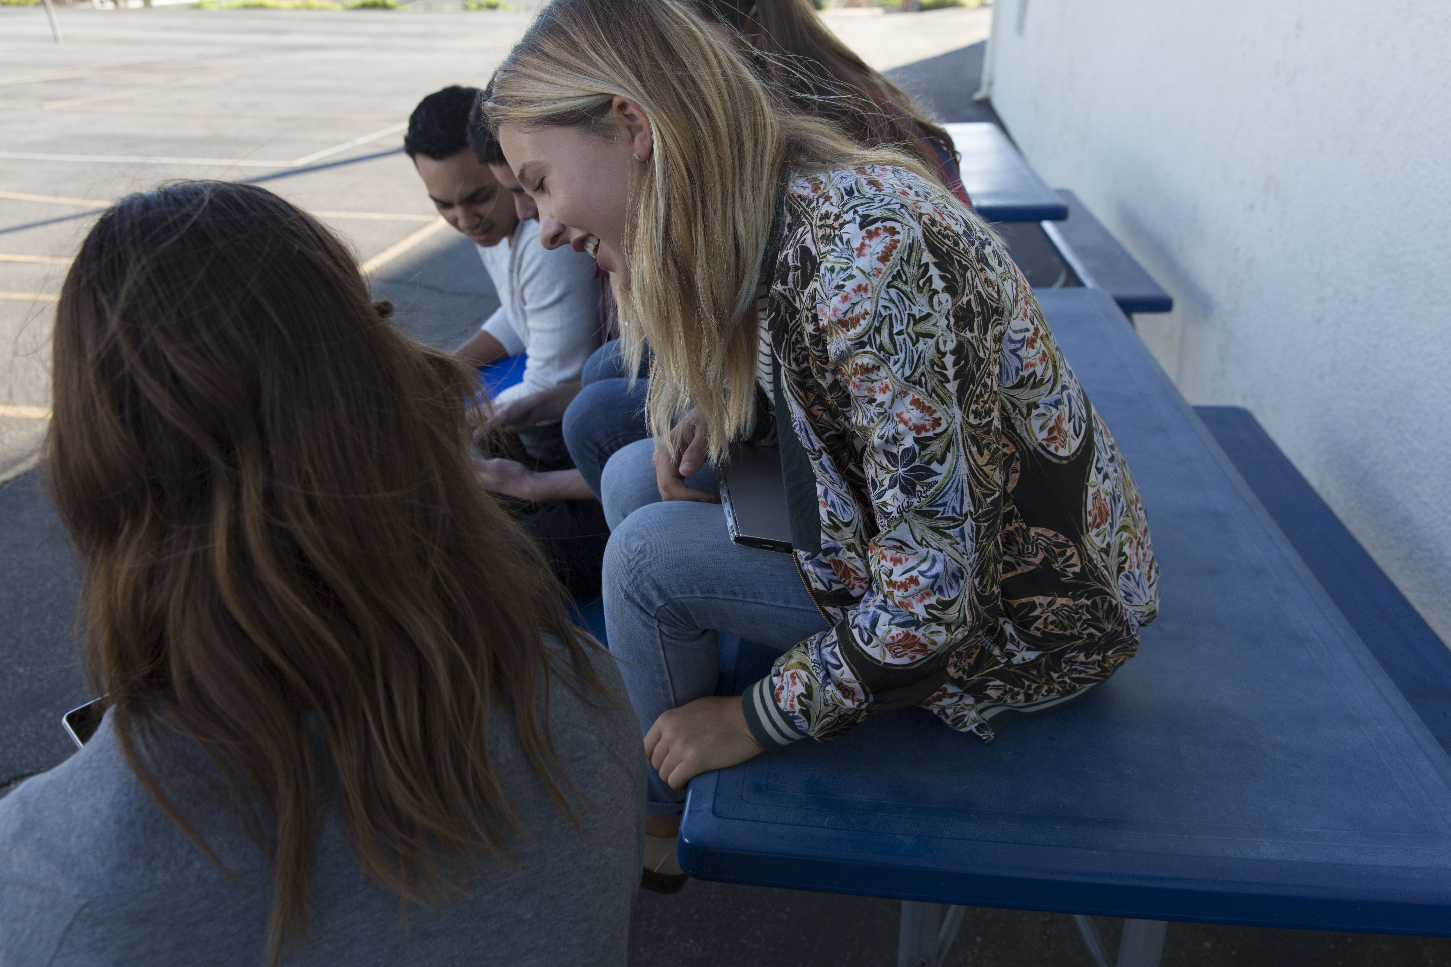
Afslut
Afslut
Notes:
EKSEMPEL-SCRIPT:
"Okay alle sammen! I har kun få minutter tilbage til at blive færdige med læreprogrammet!
SLIDE OM MÅL:
At fortælle deltagerne, at tiden næsten er gået, og at læreprogrammet næsten er slut.
BILLEDINSTRUKTIONER TIL DETTE SLIDE:
Til dette billede har vi inkluderet en .jpg, der viser en gruppe venner, som bruger tid sammen på fælles interesser. Det er vigtigt at inkludere sjov og venskab for at holde dette publikum interesseret og motiveret til denne aktivitet.
Hvis dette billede skal udskiftes, skal du sikre dig, at det overholder følgende kriterier:
Et sjovt billede eller en .gif af noget, der viser, at læreprogrammet snart er slut, og fastholder publikums interesse.

Slide 22
Hvad synes du så om kodning?
Når du hører ordet "kodning", hvad tænker du så nu?
Spørgsmål
Notes:
EKSEMPEL-SCRIPT:
"Lad os gå tilbage til den samtale, vi havde tidligere. Har jeres tanker om kodning ændret sig?"
Hvordan vil I besvare spørgsmålet "Hvad er kode", hvis jeres familie eller en ven spørger?
Hvad har I lært?
Hvad var det sværeste? Hvad gjorde I, hvis I sad fast? Hvorfor er det vigtigt? [opfordrer til vedholdenhed]
Hvordan er kodning kreativt? [forbind kodning med andre måder at være kreativ på som at synge, danse, bygge.]
Hvem er kodning for? [forsøg at aflive myter som drenge, dem, der er gode til matematik, osv.]
SLIDE OM MÅL:
At vende tilbage til det første spørgsmål og for at se, hvordan deres forudfattede opfattelser af kodning har ændret sig.
BILLEDINSTRUKTIONER TIL DETTE SLIDE:
N/A

Slide 23
Hvad vil du gerne skabe?
Hvad har du lyst til at skabe, som vil være sjovt for dig og dine venner?
Det kan være et spil, en hjemmeside, et program, en app – vær kreativ!
Spørgsmål
Notes:
EKSEMPEL-SCRIPT:
"Hvad tror du, at du kan lave med kodning? Kodning kan bruges til alt det, du interesserer dig for."
*NÆVNEVÆRDIGE EKSEMPLER
Hvis du godt kan lide frivilligt arbejde, kan du lave en hjemmeside, der hjælper med at rekruttere venner og andre til det frivillige arbejde.
Sportsinteresserede kan lave en app, der viser statistik for deres yndlingshold.
Hvis du er vild med musik, kan du udvikle en hjemmeside, hvor der deles ugentlige playlister og albumanmeldelser mellem venner.
SLIDE OM MÅL:
At fremhæve, at kodning giver uendelige muligheder. Dette er en mulighed for at lægge vægt på deltagernes interesser i rummet og prøve at fremhæve, hvordan de kan bruge kodning til deres egne interesser.

Slide 24

Næste trin
Hvad kan du lære som det næste?
Det behøver ikke at slutte her?
Nedenfor finder du trin til at fejre, fortsætte med at lære og have mere sjov!
1
2
3
Få dit certifikat.
Spil mere.
Lær mere.
Tillykke! Du gjorde det! Du finder dit certifikat til sidst i læreprogrammet.
Upload dine kode til Minecraft: Education Edition for at se din kode komme til live i det virkelige spil!
Find flere ressourcer på Microsoft.com/
digitalskills
Notes:
EKSEMPEL-SCRIPT:
"Nu hvor du er på vej til at blive en kodningsekspert, er her nogle gratis ressourcer, du kan prøve! Husk at notere disse link, og fortsæt med at kode!"
SLIDE OM MÅL:
At motivere unge mennesker til at fortsætte med at kode.
NOTE TIL ARRANGØR:
Deltagerene kan når som helst få adgang til deres Hour of Code™-certifikater, efter de har startet deres Hour of Code™-læreprogram og efter deres Hour of CodeTM-event, på code.org.
Juster, hvad der skal indgå i slidet med yderligere ressourcer, i forhold til målgruppen:
Deltagerne kan uploade deres kode til Minecraft: Education Edition og/eller Minecraft på Windows 10.
Deltagerne kan bruge Code Studio til at importere deres kode til det virkelige spil – og se deres kode kommer til live!
Udforsk Minecraft: Education Edition:
Minecraft: Education Edition er udviklet til skoler og indeholder administrationsværktøjer til klasseværelset, lektionsplaner og mere. Se mere på https://education.minecraft.net.
Se, hvordan digitale færdigheder – lige fra digital læsedygtighed til uddannelse i computervidenskab – kan bringes til dit community https://Microsoft.com/digitalskills
Code.org (https://code.org/educate) Gå ud over Hour of Code™ med Code.org's værktøjer til undervisere. Det kræver ingen erfaring at begynde at undervise computervidenskab i dit klasseværelse. Code.org tilbyder undervisningsplaner, lektionsplaner, professionelle læringsprogrammer og et hav af nyttige værktøjer til alle klassetrin – alt, hvad du skal bruge, helt gratis. Gå til code.org/educate, og vælg dit klassetrin for at komme i gang!
Code Studio (https://studio.code.org) Havde du en god oplevelse med Hour of Code™? Verdenen inden for computervidenskab har meget mere at tilbyde! Code Studio har opgaver, spil og kurser for alle aldre. Lær, hvordan du laver dine egne spil og programmer, og del dem derefter med dine venner. Gå til studio.code.org, og start i dag!

Slide 25
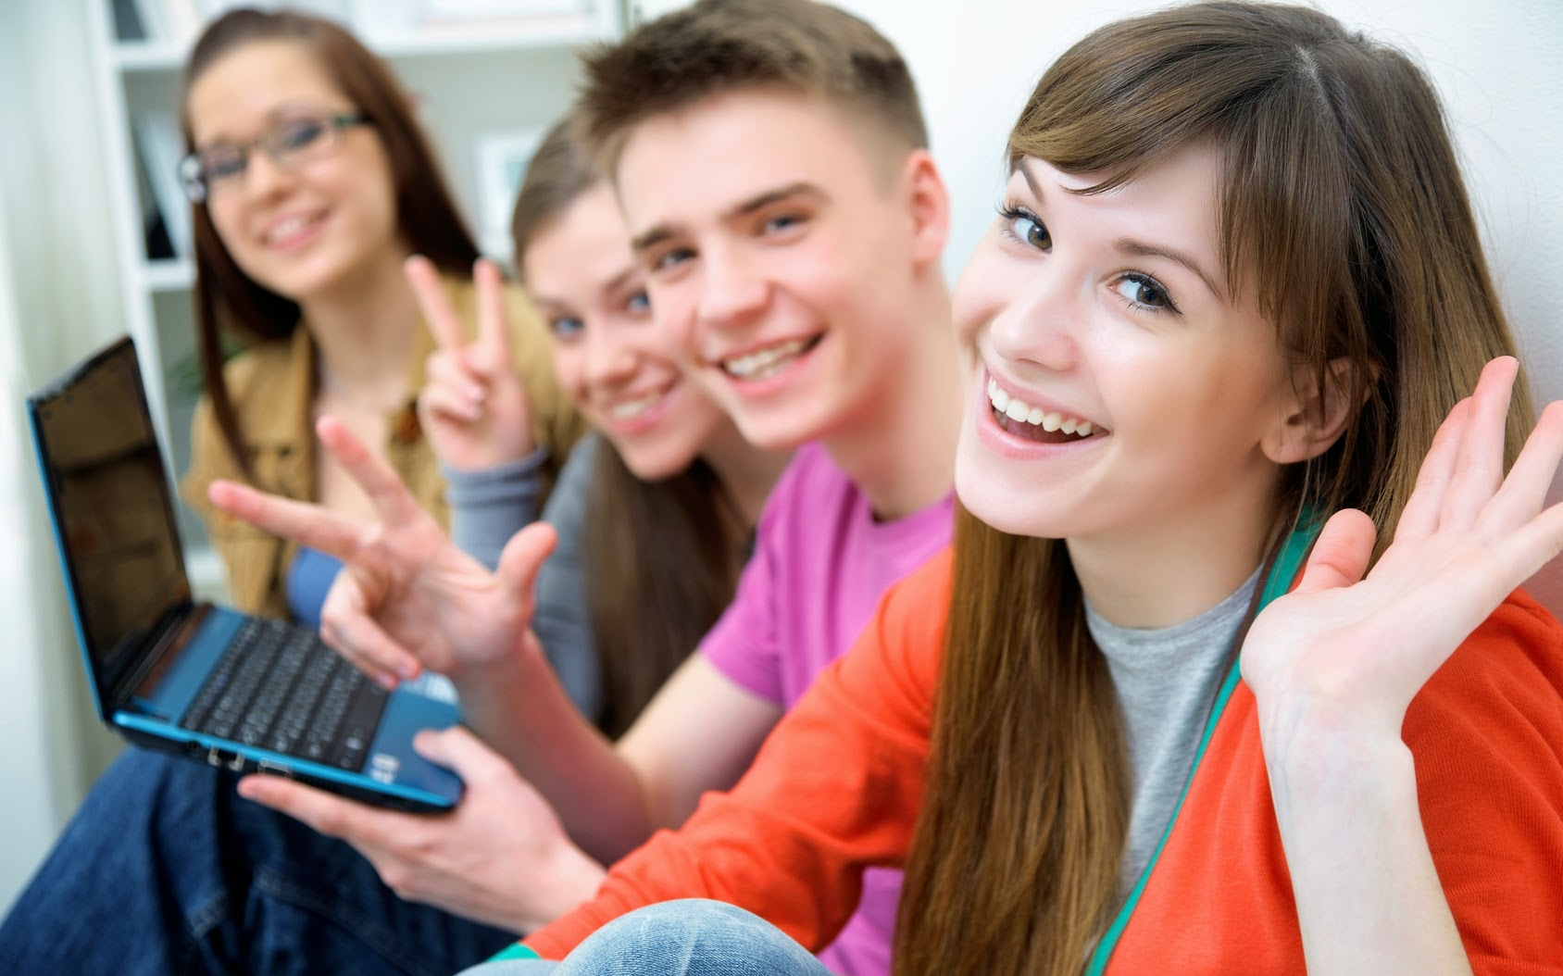
Tak for din deltagelse!
Tak, fordi du deltog i Minecraft Hour of Code™
Notes:
EKSEMPEL-SCRIPT:
SLIDE OM MÅL:
At afslutte eventen
BILLEDINSTRUKTIONER TIL DETTE SLIDE:
Hvis dette billede skal udskiftes, skal du sikre dig, at det overholder følgende kriterier:
Indeholder begge køn
Viser, at deltagerne har det sjovt
Indeholder en gruppe mennesker, ikke kun enkeltpersoner

Slide 26
Velkommen til Hour of Code™
Copyright.
© Code.org, 2017. Code.org®, CODE-logoet og Hour of Code® er varemærker tilhørende Code.org
Mojang © 2017. "Minecraft" er et varemærke tilhørende Mojang AB
© 2017 Microsoft Corporation. Alle rettigheder forbeholdes.
Notes:
Copyright 2017:
Denne præsentation licenseres – sælges ikke. Du må ikke kopiere, tilpasse, ændre, foretage afledende værker af, distribuere, vise offentligt, sælge eller bruge dette indhold til kommercielle formål uden udtrykkelig og forudgående skriftlig godkendelse fra Microsoft Corporation.
Denne præsentation leveres "som den er og forefindes". Microsoft afgiver ingen garantier, hverken udtrykkelige eller underforståede. Oplysninger og holdninger i denne præsentation, inklusive URL-adresser og andre webstedsreferencer på nettet, kan ændres uden varsel.
Visse eksempler heri er kun til illustrative formål og er fiktive. Ingen tilknytning eller forbindelse er tiltænkt eller bør udledes heraf.
Du må bruge denne præsentation til personlig brug, i klasseværelse og med elever som del af code.org og andre kodningsevents. Denne præsentation giver dig ikke nogen juridiske rettigheder til immaterielle rettigheder i noget Microsoft-produkt.
Microsoft og varemærkerne vist på http://www.microsoft.com/en-us/legal/intellectualproperty/trademarks/en-us.aspx er varemærker tilhørende Microsoft-koncernen. Alle andre mærker tilhører deres respektive ejere.
© Code.org, 2017. Code.org®, CODE-logoet og Hour of Code® er varemærker tilhørende Code.org
Mojang © 2017. "Minecraft" er et varemærke tilhørende Mojang AB
© 2017 Microsoft Corporation. Alle rettigheder forbeholdes.

